Slide 1
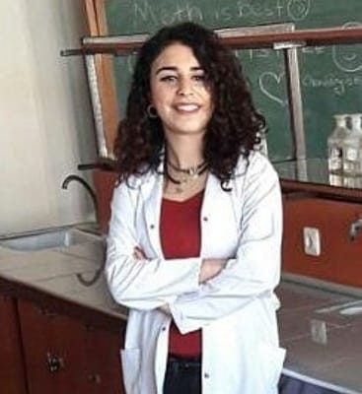
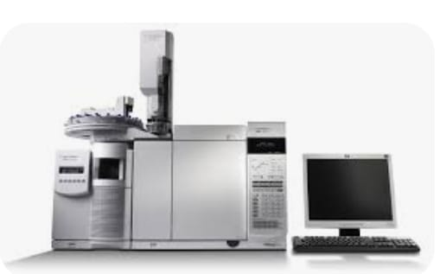
YTÜ
FEN EDEBİYAT FAKÜLTESİ
KİMYA BÖLÜMÜ
SEMİNER DERSİ SUNUMU
CHRİSTİNA DEMİRCAN
21519017
Antimikrobiyal Gıda Koruyucu Katkıların
Miktar Tayin Yöntemleri
Danışman
PROF. DR. ZUHAL TURGUT
Tarih: 25.10.2022 Saat: 12.30.
Yer: Fen-Edebiyat Fakültesi B1-D04

